Slide 1
本学期安排
授课（8周）+实训
课程 | 任课老师
数据仓库与数据挖掘基础 | 武永亮
R语言与统计分析 | 孙丽萍
python | 江琳
hadoop | 武永亮

Slide 2
R语言与统计分析

Slide 3
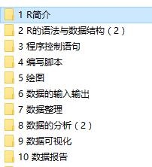
课程内容

Slide 4
第1章 R简介
孙丽萍

Slide 5
讲授思路
为什么要学习R语言
R的下载和安装
常用的R程序包

Slide 6
为什么要学习R语言
R是
开发语言一种语言，是Ｓ语言(由AT&T Bell实验室的Rick Becker, John Chambers,Allan Wilks开发)的一种方言(dialect) 之一，另一则为S-plus.
一种软件，是集统计分析与图形直观显示于一体的统计分析.
Notes:
起源
Java^{[1]}是由Sun Microsystems公司于 1995年5月推出的Java面向对象程序设计语言（以下简称Java语言）和Java平台的总称。由James Gosling和同事们共同研发，并在1995年正式推出。用Java实现的HotJava浏览器（支持Java applet）显示了Java的魅力：跨平台、动态的Web、Internet计算。从此，Java被广泛接受并推动了Web的迅速发展，常用的浏览器均支持Javaapplet。另一方面，Java技术也不断更新。(2010年Oracle公司收购了SUN)
组成
Java由四方面组成：Java编程语言、Java类文件格式、Java虚拟机和Java应用程序接口(Java API)。平台
Java平台由Java虚拟机（Java Virtual Machine，简称JVM）和Java 应用编程接口（Application Programming Interface，简称API）构成。Java应用编程接口为Java应用提供了一个独立于操作系统的标准接口，可分为基本部分和扩展部分。在硬件或操作系统平台上安装一个Java平台之后，Java应用程序就可运行。Java平台已经嵌入了几乎所有的操作系统。这样Java程序可以只编译一次，就可以在各种系统中运行。Java应用编程接口已经从1.1x版发展到1.2版。常用的Java平台基于Java1.4，最近版本为Java1.7。

Slide 7



R的无私奉献者
Ross Ihaka
Robert Gentleman
Bill Venables

Slide 8
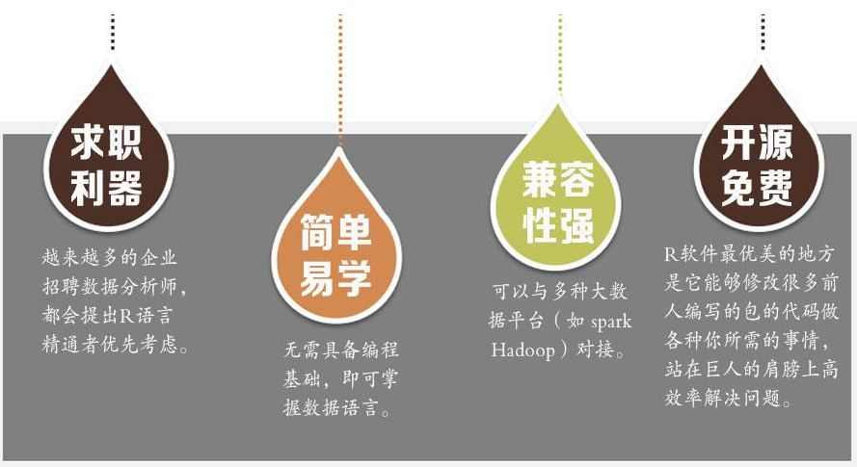
为什么要学习R语言
Notes:
简单易学：
R嵌入了一个非常实用的帮助系统.通过Ｒ语言的许多内嵌统计函数，很容易学习和掌握R语言的语法.
R具有很强的作图能力.
我们将Ｒ程序容易地移植到S-Plus程序中，反之Ｓ的许多过程直接或稍作修改用于Ｒ.
兼容性强：
R可以在运行于UNIX, Windows和Macintosh的操作系统上 .
Ｒ是完全免费的！！ 而S-Plus尽管是非常优秀的统计分析软件，可是你需要支付一笔$US .
我们可以编制自己的函数来扩展现有的Ｒ语言(这就是为什么它在不断等级完善!!)
…....

Slide 9
讲授思路
为什么要学习R语言
R的下载和安装
常用的R程序包

Slide 10
R的下载和安装
R主页: http://www.r-project.org
CRAN (Comprehensive R Archive Network), http://cran.r-project.org
CRAN的镜像站点 http://cran.r-project.org/mirrors.html
Notes:
CRAN提供了下载安装程序和相应的软件包

Slide 11
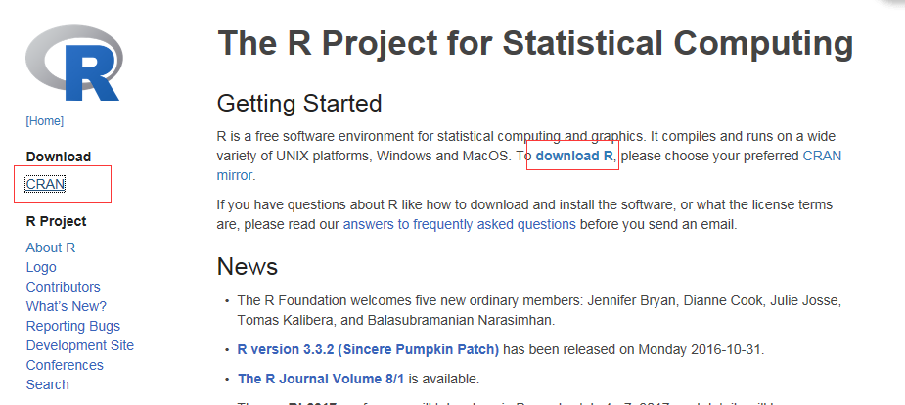
R的下载和安装
Notes:
CRAN提供了下载安装程序和相应的软件包

Slide 12
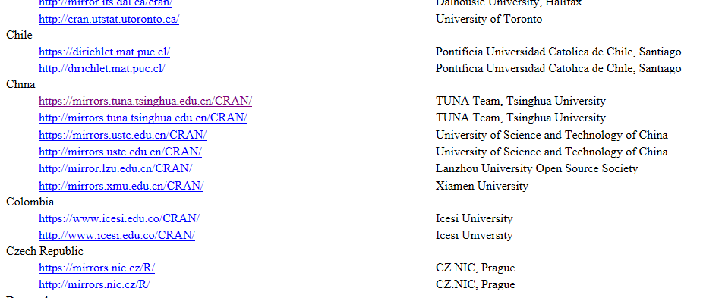
R的下载和安装
Notes:
CRAN提供了下载安装程序和相应的软件包

Slide 13
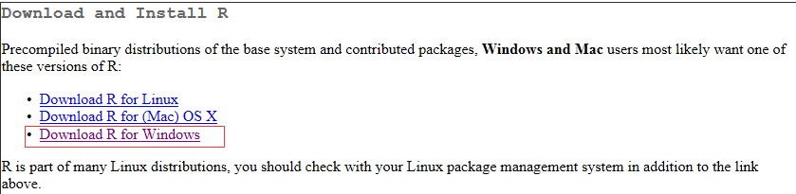
R的下载和安装
Notes:
CRAN提供了下载安装程序和相应的软件包

Slide 14
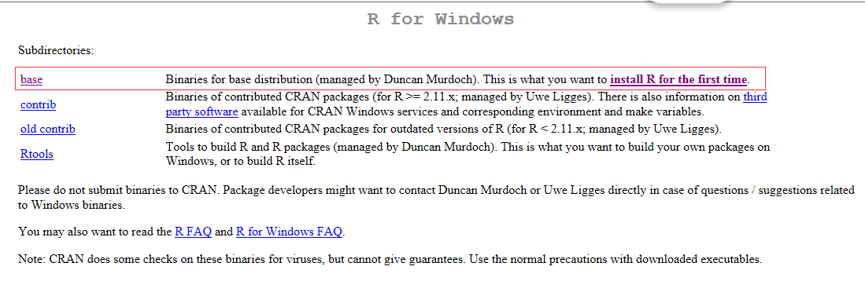
R的下载和安装
Notes:
CRAN提供了下载安装程序和相应的软件包

Slide 15
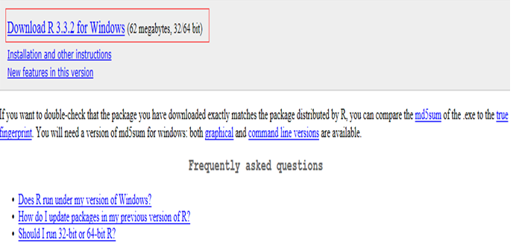
R的下载和安装
Notes:
CRAN提供了下载安装程序和相应的软件包
下载完成后，双击 R 3.3.2 – win.exe开始安装，一直点下一步，各个选项默认

Slide 16
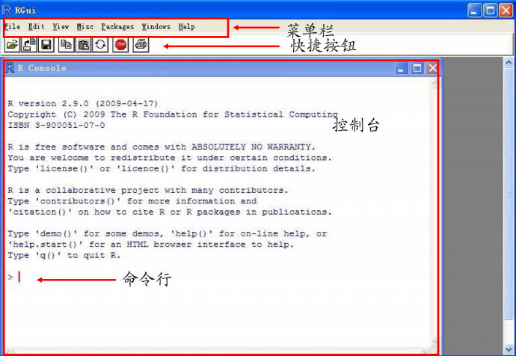
R的下载和安装
R_GUI
启动R, 它由三部分组成
主菜单
工具条
R console (R的运行窗口)
Notes:
启动R,看到R GUI (graphic user’s interface)的主窗口
R console
你的主要工作是在这里通过发布命令来完成的,包括数据集的建立,数据的分析,作图等.
在这里你可以得到在线帮助
help.start() HTML格式的关于R的帮助文件
help() 得到相应函数的帮助,例如help(plot)
demo() 得到R提供的几个示例
q() 退出R
同Matlab类似，用右shift键可以重现以前的命令
R的工具条
Source R code 执行R文件(*.R或*.r)
Save image 保存工作空间,文件名为*.RData
Load image 打开已有的工作空间
Stop current computation 中止当前计算(由于超时等原因)

Slide 17
练习一
练习下载并安装R软件
了解R的菜单
设置工作目录
Notes:
启动R,看到R GUI (graphic user’s interface)的主窗口
R console
你的主要工作是在这里通过发布命令来完成的,包括数据集的建立,数据的分析,作图等.
在这里你可以得到在线帮助
help.start() HTML格式的关于R的帮助文件
help() 得到相应函数的帮助,例如help(plot)
demo() 得到R提供的几个示例
q() 退出R
同Matlab类似，用右shift键可以重现以前的命令
R的工具条
Source R code 执行R文件(*.R或*.r)
Save image 保存工作空间,文件名为*.RData
Load image 打开已有的工作空间
Stop current computation 中止当前计算(由于超时等原因)

Slide 18
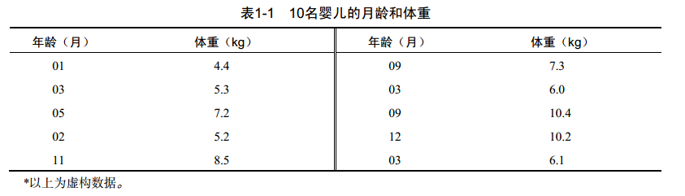
练习二：示例
假设，我们正在研究儿童的生理发育问题，并收集了10名儿童出生后一年内的月龄和体重数据（表1-1）。分析体重的分布及体重和月龄的关系。
涉及的函数
c()、mean()、sd()、plot()

Slide 19
讲授思路
为什么要学习R语言
R的下载和安装
常用的R程序包

Slide 20
常用的R程序包
base
abs,acos,as.array
datasets
cars：Speed and Stopping Distances of Cars
utils:
alarm
grDevices:
graphics:
stats：
methods:
Notes:
R自带了一系列默认包,提供了种类繁多的默认函数和数据集。其他包可通过下载来进行安装
help(package=“base”)查看包中的所有函数。
base:R的基础功能包
abs,acos,as.array
datasets:数据集包
cars：Speed and Stopping Distances of Cars
utils
grDevices:R图形设备和支持颜色和字体
graphics
stats：统计学相关的包
methods

Slide 21
R程序包安装
连网时，用函数install.packages(“packageName”)安装
示例 install.packages(“vcd”)
安装本地zip
打开R的菜单栏->Packages->“Install package from local zip file…”
选择package.zip文件
Notes:
install.packages("stepNorm", contriburl="http://www.your.url", dependencies = TRUE) # 安装 stepNorm
若要指定安装目录 (e.g. “mydir”)，则输入
install.packages("stepNorm", contriburl="http://www.biostat.ucsf.edu/jean/software", lib="mydir")
这种方法可能找不到需要的package，那么可以用 方法2
连网时，用函数install.packages(“packageName”)安装
选择镜像之后，程序将自动下载并安装程序包。

Slide 22
练习三
安装并导入程序包: reshape
导入程序包 reshape
Notes:
1。R 程序包 是多个函数的集合，具有详细的说明和示例。
2。为什么要安装程序包：特定的分析功能，需要相应的程序包来实现。

Slide 23
查看帮助文件
菜单-〉 Help -〉Html Help
控制台指令
help.start()
help(“foo”) 或 ?foo
example(“foo”)
data()
Notes:
help.start() 打开帮助文档首页
help(“foo”)查看foo的帮助文档
example(“foo”)函数foo的使用示例
data() 列出已经加载的包中所含的所有可用的数据集合

Slide 24
作业:
下载并安装RStudio软件
登录 Rstudio的主页，下载安装程序
安装Rstudio
打开Rstudio，通过help命令，查看plot函数的使用文档
将plot函数的示例代码复制到R命令控制台中运行。
完成操作后，关闭Rstudio，并保存工作空间
Notes:
启动R,看到R GUI (graphic user’s interface)的主窗口
R console
你的主要工作是在这里通过发布命令来完成的,包括数据集的建立,数据的分析,作图等.
在这里你可以得到在线帮助
help.start() HTML格式的关于R的帮助文件
help() 得到相应函数的帮助,例如help(plot)
demo() 得到R提供的几个示例
q() 退出R
同Matlab类似，用右shift键可以重现以前的命令
R的工具条
Source R code 执行R文件(*.R或*.r)
Save image 保存工作空间,文件名为*.RData
Load image 打开已有的工作空间
Stop current computation 中止当前计算(由于超时等原因)

Slide 25
总结
为什么要学习R语言
R的下载和安装
常用的R程序包

Slide 26
Thank You

